Slide 1
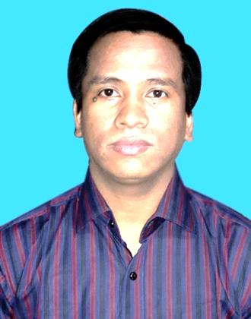
সকলকে শুভেচ্ছা
দিবাকর বড়ুয়া
ইন্সট্রাক্টর
ফটিকছড়ি করোনেশন সরকারি মডেল উচ্চ বিদ্যালয়
ফটিকছড়ি, চট্টগ্রাম।
ইমেইলঃ dibakar1881@gmail.com

Slide 2
বৌদ্ধধর্ম ও নৈতিক শিক্ষা
অষ্টম শ্রেণি
সময়ঃ ৫০ মিনিট

Slide 3
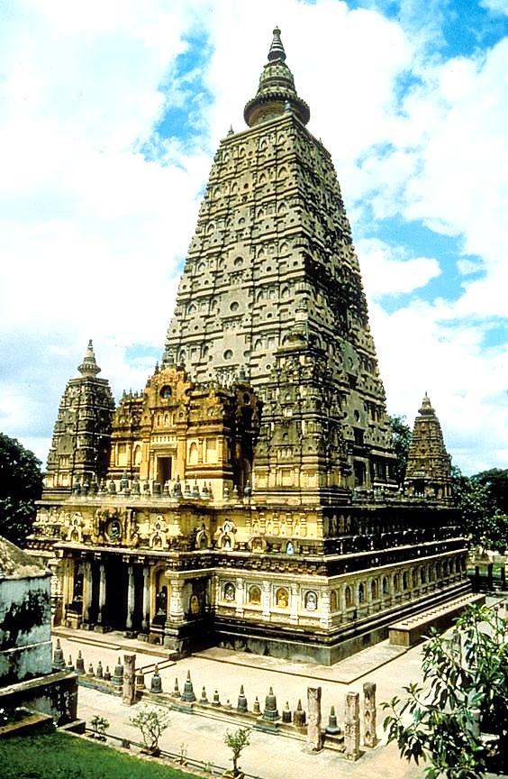
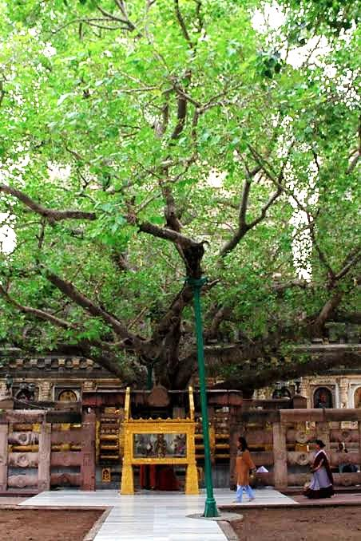
নিচের ছবিগুলোর দিকে লক্ষ্য কর।
বৌদ্ধ মন্দির
মহাবোধি বৃক্ষ বা অশ্বত্থ বৃক্ষ
বজ্রাসন বা বোধিপালঙ্ক

Slide 4
বৌদ্ধ তীর্থস্থান
বুদ্ধগয়া
পাঠঃ ৩
অধ্যায়ঃ দশম
পৃষ্ঠাঃ ১১৪-১১৫

Slide 5
শিখনফল
এই পাঠ শেষে শিক্ষার্থীরা ….
১। বুদ্ধগয়ার পরিচিতি বলতে পারবে।
২। বুদ্ধগয়ার মন্দির সম্পর্কে বলতে পারবে।
৩। বুদ্ধগয়ার সপ্ত মহাস্থানগুলোর বর্ণনা দিতে পারবে।
৪। বুদ্ধত্ব লাভের স্থান হিসেবে বুদ্ধগয়ার গুরুত্ব ব্যাখ্যা করতে পারবে।

Slide 6
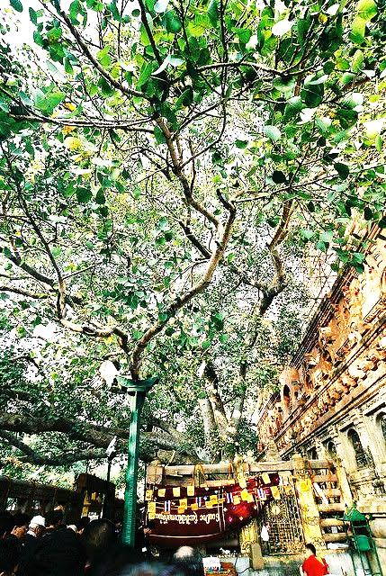
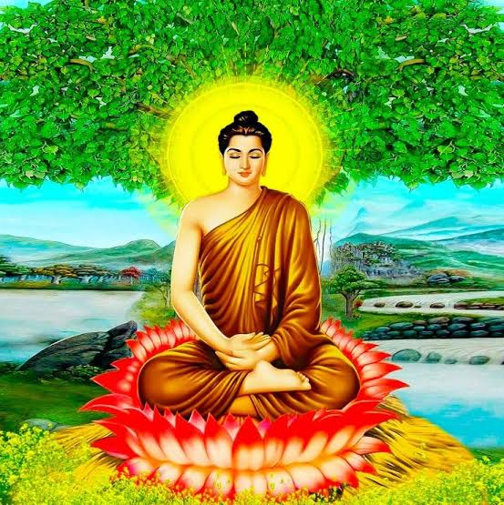
বুদ্ধগয়া বৌদ্ধদের প্রধান তীর্থস্থান। বুদ্ধগয়ার বোধিবৃক্ষ মূলে সিদ্ধার্থ গৌতম বোধিজ্ঞান লাভ করে বুদ্ধ হিসেবে খ্যাত হয়েছিলেন। তিনি যে অশ্বত্থ গাছের নিচে মহাজ্ঞান লাভ করেছিলেন সেই অশ্বত্থ গাছের নাম হয় ‘মহাবোধি বৃক্ষ’।
বোধিবৃক্ষ

Slide 7
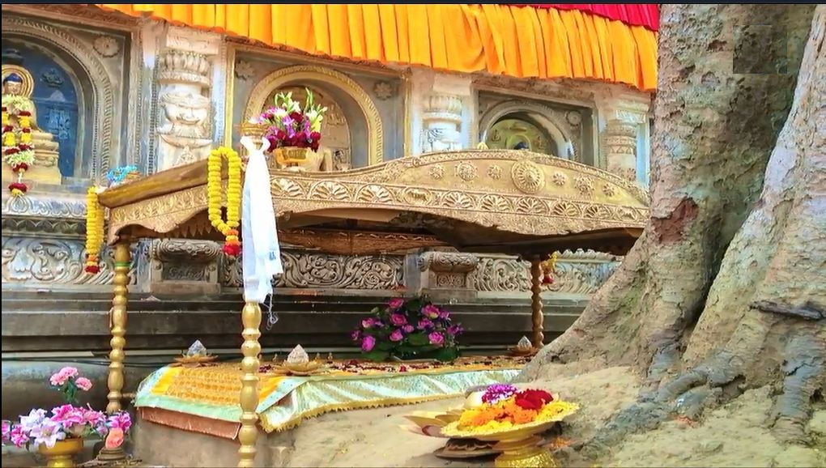
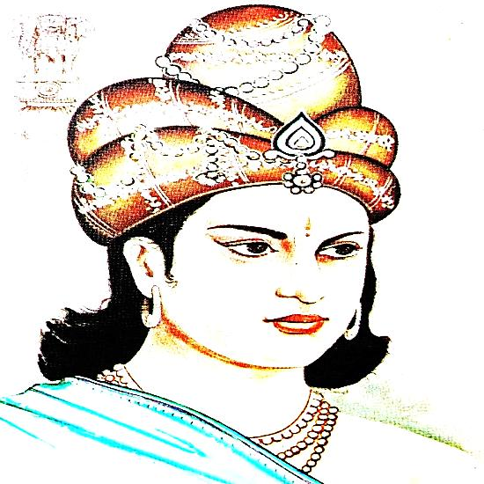
যে আসনে বসে তিনি বুদ্ধত্ব লাভ করেন সেই আসনের নাম ‘বজ্রাসন’ বা বোধিপালঙ্ক। এ আসনটি একটি অখণ্ড পাথরে নির্মিত।
বজ্রাসন (বোধিপালঙ্ক)
সম্রাট অশোক তাঁর রাজত্বকালে তীর্থ ভ্রমণে এসে অন্যান্য অনেক কিছুর সঙ্গে বজ্রাসনটি চিহ্নিত করেন। বুদ্ধগয়ায় সেই আসনটি এখনো আছে।
সম্রাট অশোক
বজ্রাসন (বোধিপালঙ্ক)

Slide 8
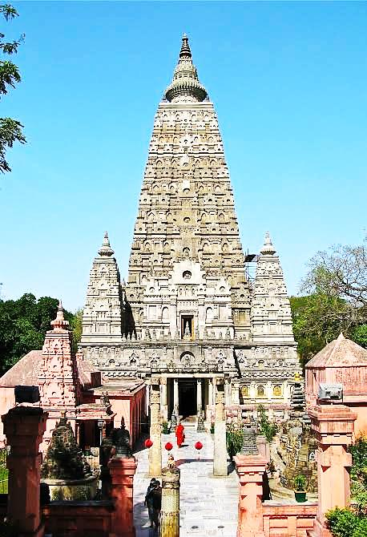
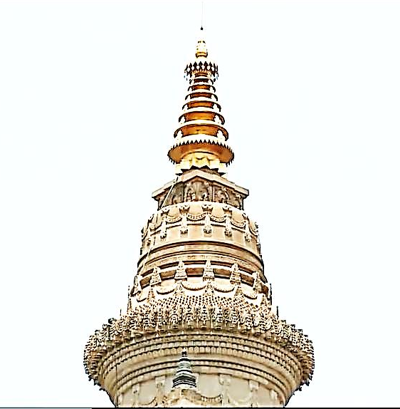
শীর্ষদেশগোলাকার
ক্রমশ ছোট
ছোট মন্দির
ছোট মন্দির
বুদ্ধগয়া মন্দির জগত বিখ্যাত। মন্দিরটি পূর্বমুখী। এটি একটি দ্বিতল ভবন। উপরের তলা থেকে মন্দিরটি ক্রমশ ছোট হয়ে গেছে। মন্দিরের শীর্ষদেশ গোলাকার মন্দিরের চার কোণায় চারটি ছোট মন্দির আছে।
বুদ্ধগয়া মন্দির
পূর্বমুখী

Slide 9
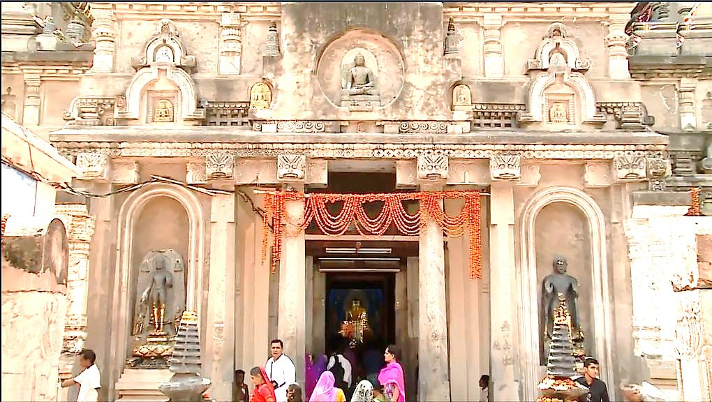
মূল মন্দিরের গর্ভগৃহ
অবলোকিতেশ্বর
সামনের দুটিতে ওঠার সিঁড়ি আছে। সিঁড়িতে দুটি পদ্মপাণি বোধিসত্ত্বের মূর্তি
অপরূপ শোভা নিয়ে দাঁড়িয়ে আছে। মূল মন্দিরের গর্ভগৃহে আছে
অবলোকিতেশ্বর বোধিসত্ত্বের দাঁড়ানো মূর্তি। মন্দিরের গায়ে সারিবদ্ধ
কুলুঙ্গিতে বুদ্ধ এবং বৌদ্ধ দেবদেবীর অনেক মূর্তি আছে। এগুলো পাথরে
খোদাই করা। মন্দিরের ভেতরে ও বাইরে সারা দেয়ালে অপরূপ কারুকাজ
আছে। স্থাপত্য শিল্পের শ্রেষ্ট নিদর্শন এ মন্দির।

Slide 10
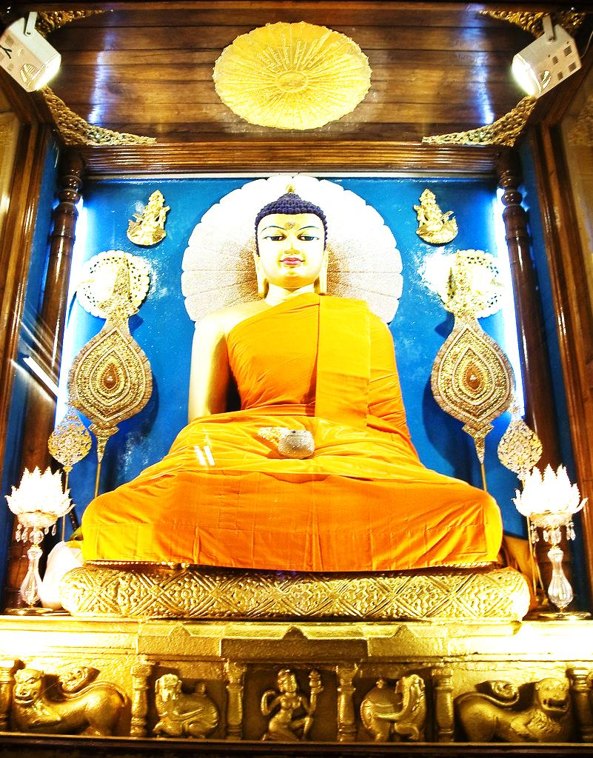
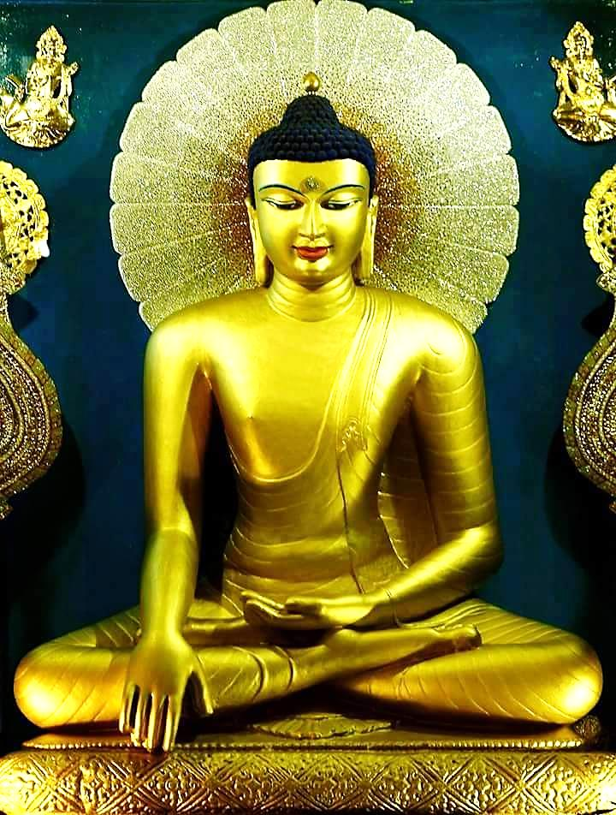
ভূমিস্পর্শ মুদ্রায় বুদ্ধ
মূল মন্দিরের ভিতরে আছে ভূমিস্পর্শ মুদ্রায় বসা বড় বুদ্ধমূর্তি। বুদ্ধাসনে
সিংহ ও হস্তীমূর্তি আছে। বাইরে পাঁচটি কক্ষে সারিবদ্ধ পাঁচটি বুদ্ধমূর্তি আছে।
মন্দিরটির প্রতিষ্ঠাকাল ও প্রথম কে প্রতিষ্ঠা করেছেন তা সঠিক জানা যায় না।

Slide 11
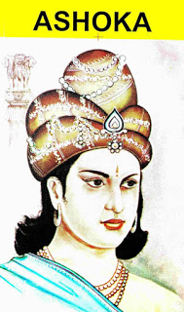
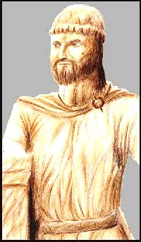
সম্রাট অশোক
রাজা কনিষ্ক
তবে পণ্ডিতদের ধারণা, এ মন্দিরটি সম্রাট অশোক, তৎপরবর্তী মিত্রবংশীয় রানি কুরাংগী ও নাগদেবী এবং আরো পরে কুষাণ বংশীয় ষষ্ঠ রাজা কনিষ্ক প্রমুখের পর্যায়ক্রমিক সহযোগিতা দ্বারা নির্মিত হয়েছিল।

Slide 12
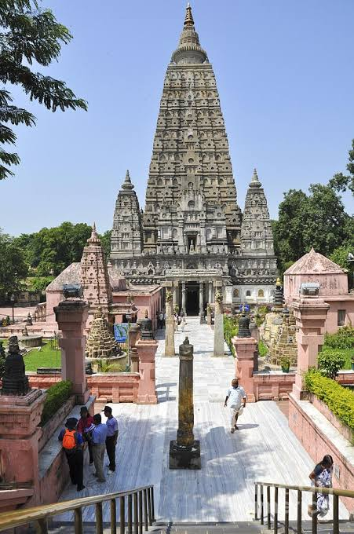
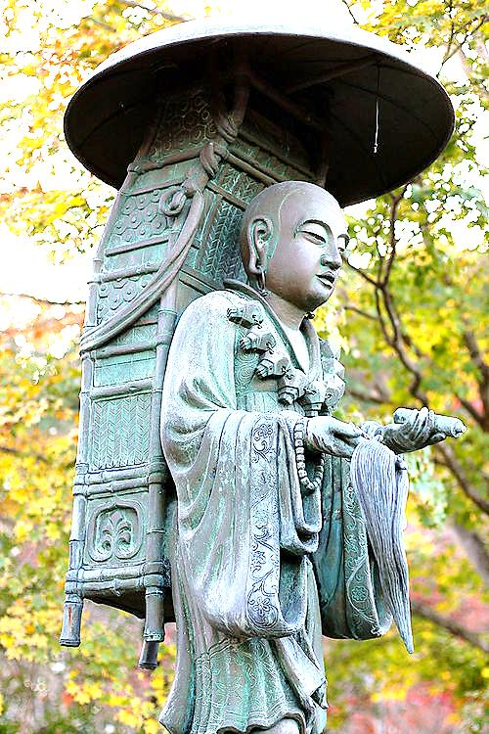
হিউয়েন সাং
সপ্তম শতকে হিউয়েন সাং বুদ্ধগয়া ভ্রমণে আসেন। তিনি মন্দিরটির বিবরণ ভ্রমণ বিবরণীতে লিখে রাখেন। তিনি লিখেছেন, মন্দিরটি ১৬০ ফুট উঁচু। এর প্রশস্ত ভূমির উপর বিশটি সিঁড়ির ধাপ বর্তমান। সুবৃহৎ মন্দিরটি ইষ্টক দ্বারা নির্মিত। তিনি এখানে সম্রাট অশোক নির্মিত আরো একটি অলঙ্করণসমৃদ্ধ চৈত্যগৃহ দেখেছেন বলে উল্লেখ করেছেন।
১৬০ ফুট উঁচু
বিশটি সিঁড়ির ধাপ

Slide 13
একক কাজ
বজ্রাসন কি? বজ্রাসন সম্পর্কে লেখ?

Slide 14
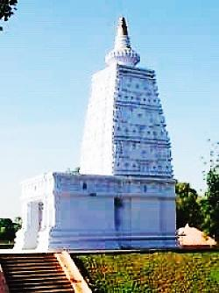
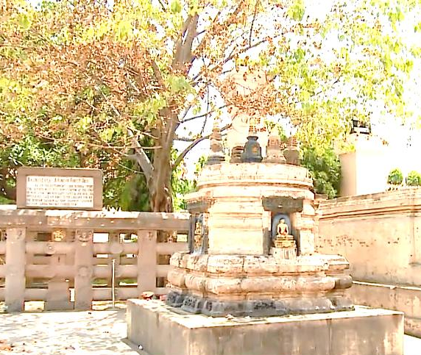
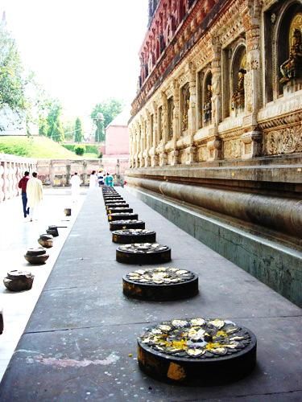
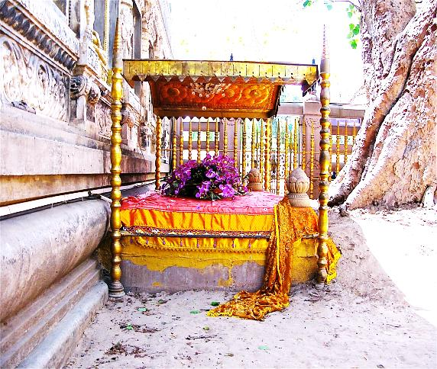
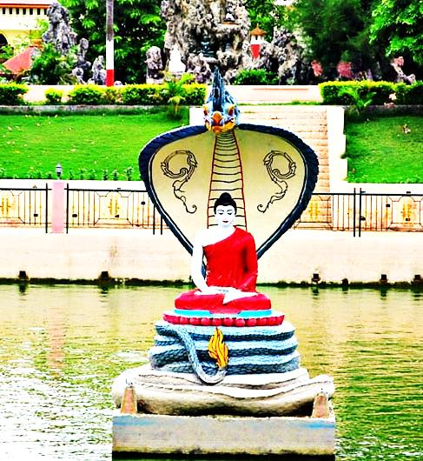
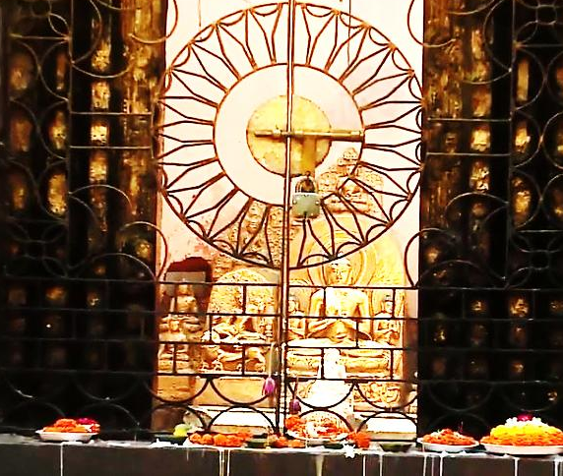
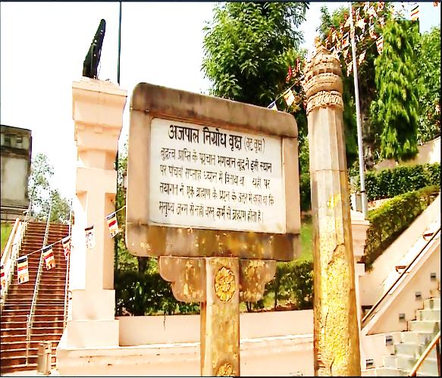
অনিমেষ চৈত্য
মন্দিরের আশে পাশে ‘সপ্ত মহাস্থান’ অবস্থিত। বুদ্ধত্ব লাভের পর সেসব স্থানে বুদ্ধ সাত সপ্তাহ অবস্থান করেন। এজন্য এ সাতটি স্থান সপ্ত মহাস্থান নামে পরিচিত। সপ্ত মহাস্থান হলোঃ
রাজায়তন বৃক্ষ
চংক্রমণ চৈত্য
বোধিপালঙ্ক
মুচলিন্দ মূল
রত্নঘর চৈত্য
অজপাল ন্যাগ্রোধ বৃক্ষ

Slide 15
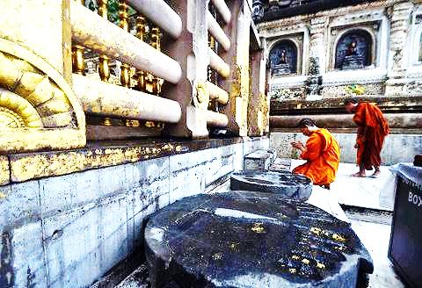
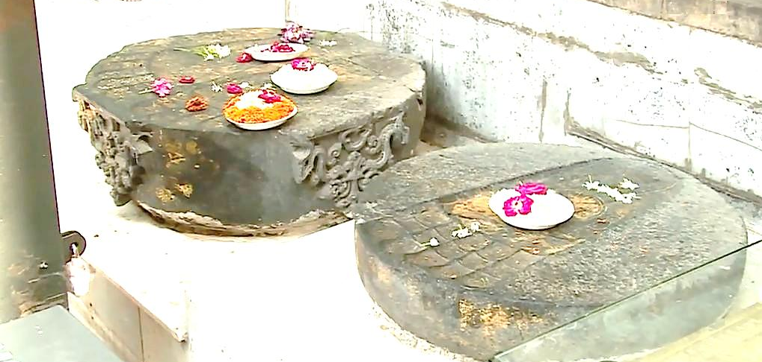
মন্দিরের উত্তর পাশে বুদ্ধের পদচিহ্ন খোদাই করা পাথর আছে।
বুদ্ধের পদচিহ্ন
বুদ্ধের পদচিহ্ন

Slide 16
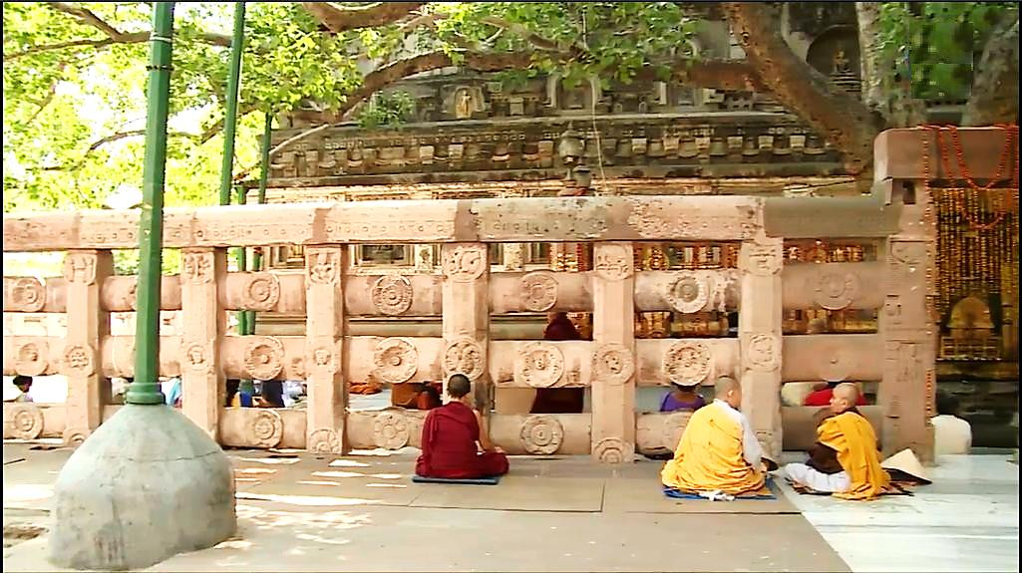
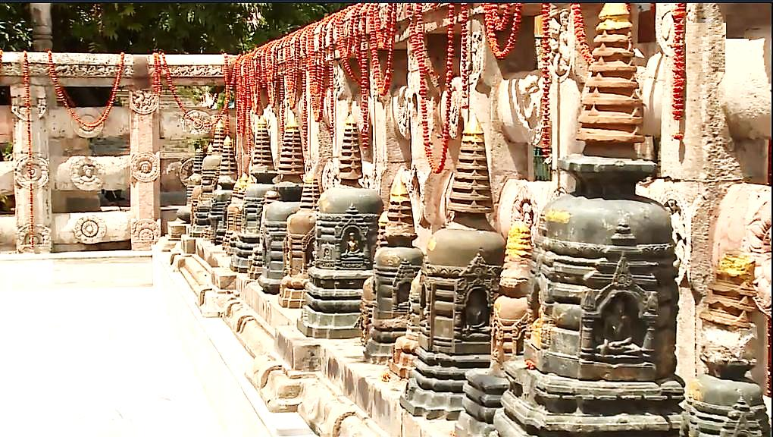
মন্দিরের চারদিকে রয়েছে উঁচু পাথরের প্রাচীর। প্রাচীরের গায়ে বুদ্ধের জীবনের বহু ঘটনা ও জাতকের কাহিনী খোদাই করা আছে।
পাথরের প্রাচীর
পাথরের প্রাচীর

Slide 17
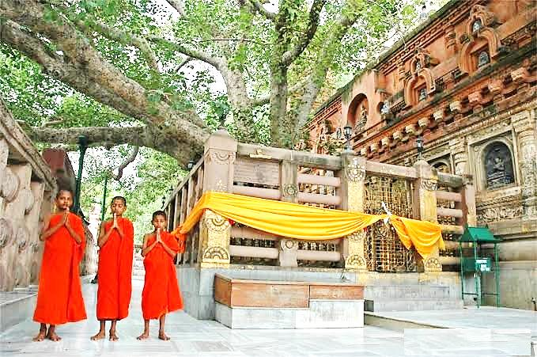
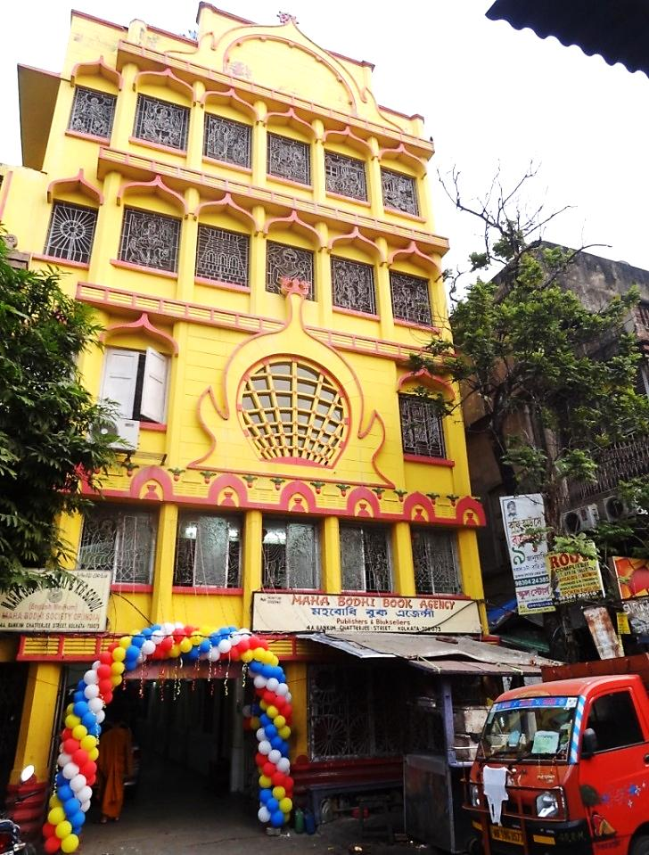
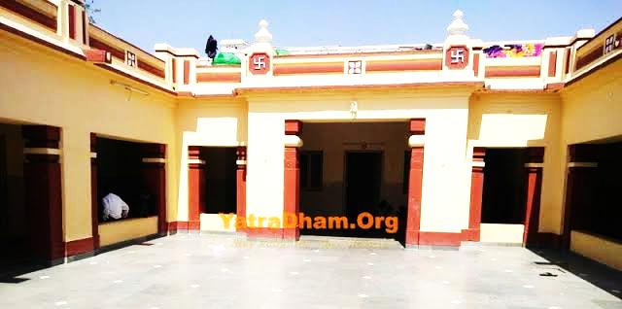
শ্রামণ্যধর্মে দীক্ষা
বিড়লা মন্দির
মহাবোধি সোসাইটি
পৃথিবীর বিভিন্ন দেশ থেকে প্রতিবছর অগণিত মানুষ বুদ্ধগয়ায় শ্রদ্ধা নিবেদন করতে আসেন। বৌদ্ধরা সেখানে মা-বাবা ও পূর্বপুরুষের উদ্দেশ্যে পিণ্ড-দান করেন। অনেকে শ্রামণ্যধর্মে দীক্ষিত হন। এখানে তীর্থযাত্রীদের থাকার সুব্যবস্থা আছে। মহাবোধি সোসাইটি, বিড়লা মন্দির, সার্কিট হাউজ ইত্যাদিতে তীর্থযাত্রী থাকার সুব্যবস্থা আছে।

Slide 18
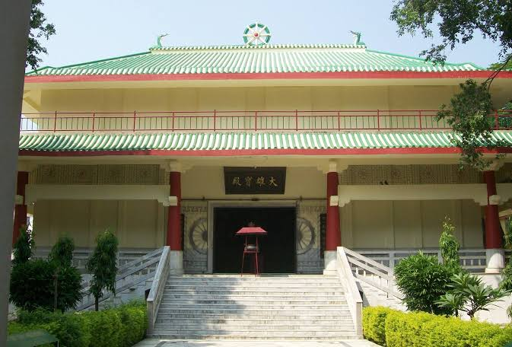
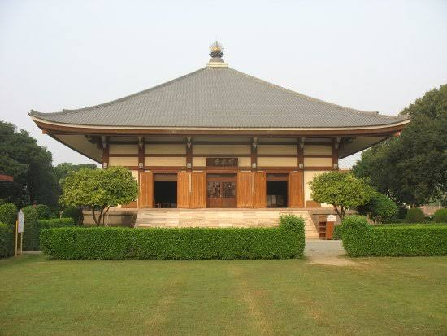
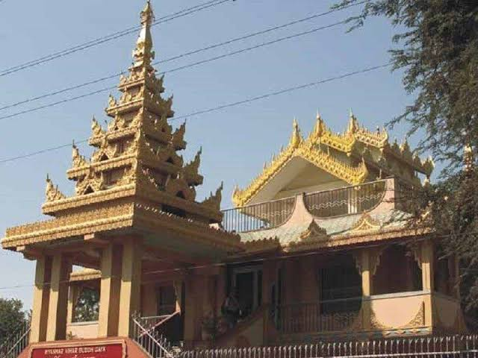
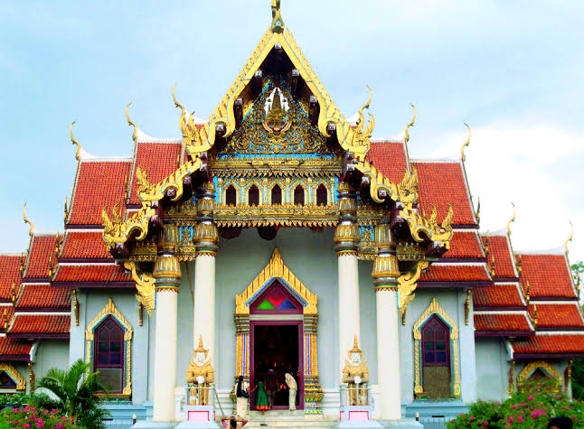
চিনের মন্দির
জাপানের মন্দির
মিয়ানমারের মন্দির
থাইল্যাণ্ডের মন্দির
এছাড়া রয়েছে চিন, জাপান, মিয়ানমার, থাইল্যাণ্ড, ভুটান, বাংলাদেশ, মালয়েশিয়া প্রভৃতি দেশের বৌদ্ধদের নিজস্ব বিহার ও অথিতিশালা।

Slide 19
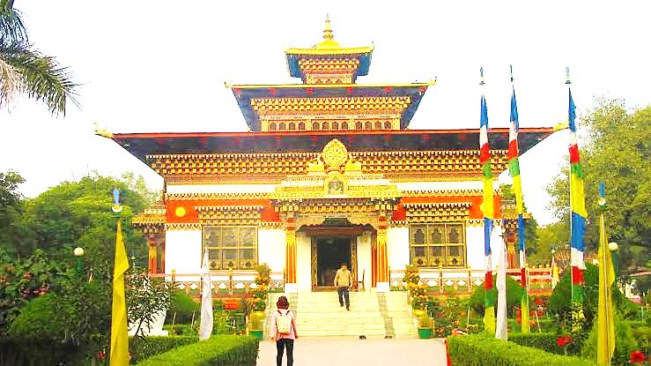
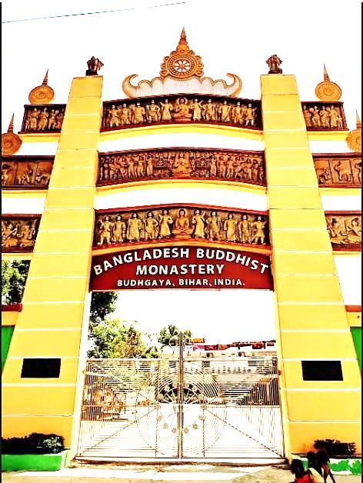
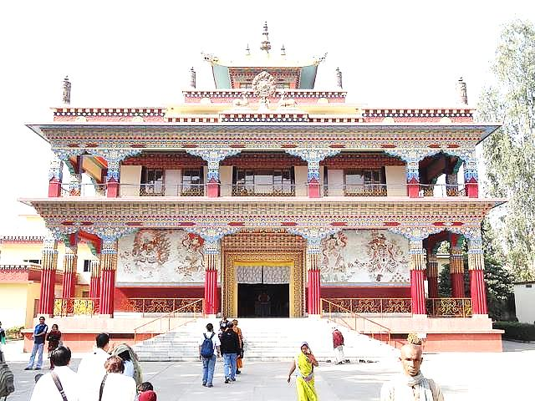
ভুটানের মন্দির
বাংলাদেশের মন্দির
মালয়েশিয়া মন্দির

Slide 20
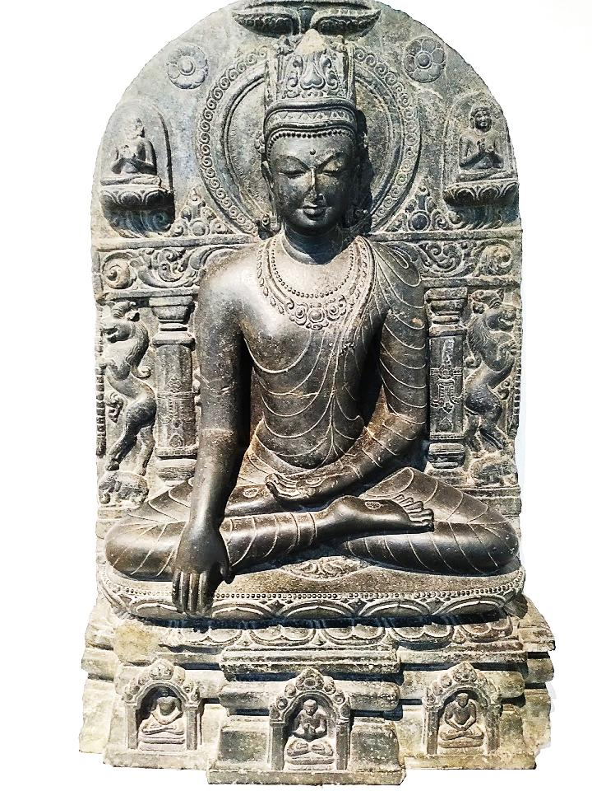
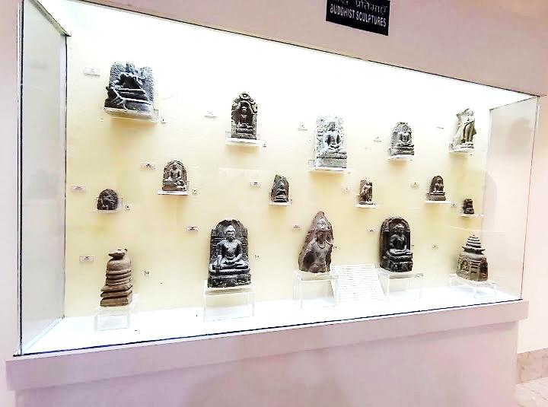
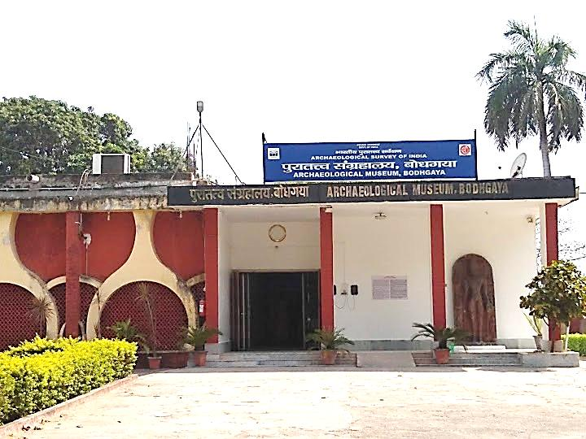
বুদ্ধ
বুদ্ধ
বুদ্ধগয়া মন্দিরের অদূরে একটি যাদুঘর আছে। এখানে বুদ্ধগয়ায় প্রাপ্ত প্রত্নবস্তুসমূহ সংরক্ষিত আছে।
যাদুঘর
প্রত্নবস্তু

Slide 21
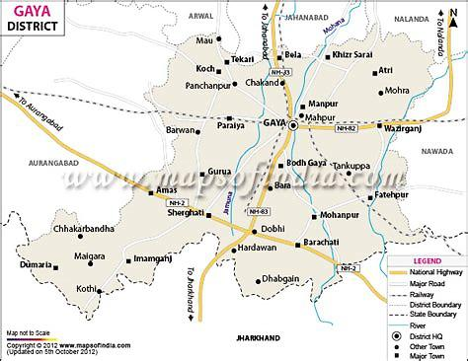
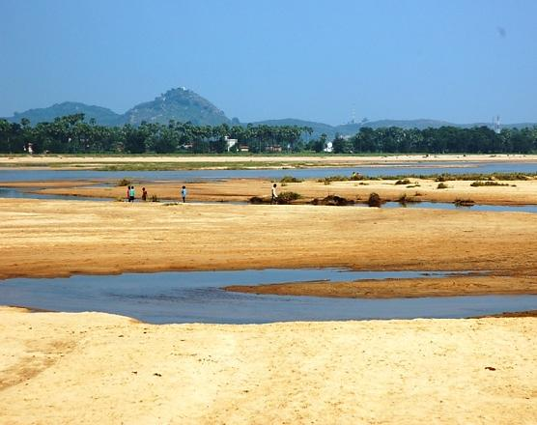
গয়া
বুদ্ধ গয়া
নৈরঞ্জনা নদী (ফল্গু)
ভারতের বিহার রাজ্যের রাজধানী গয়া থেকে ১১ কিলোমিটার দূরে
বুদ্ধগয়া। বুদ্ধগয়া নৈরঞ্জনা নদীর তীরে অবস্থিত। নৈরঞ্জনার বর্তমান নাম
ফল্গু। বুদ্ধ এ স্থানে বুদ্ধত্ব লাভ করেছিলেন। তাই এ স্থানের নাম হয়
বুদ্ধগয়া।

Slide 22
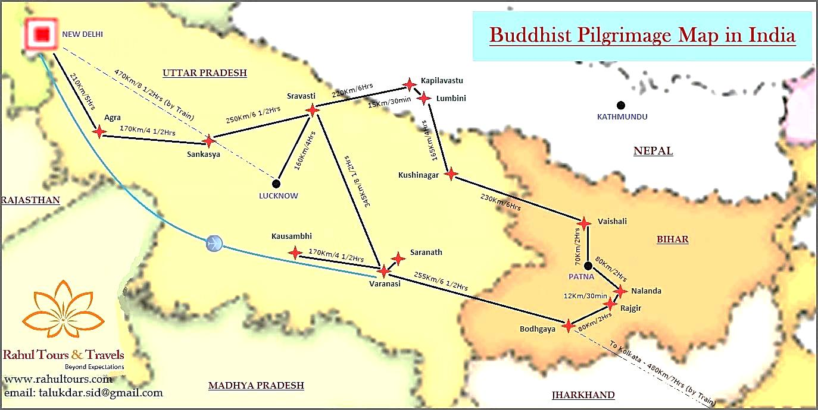
নালন্দা
রাজগৃহ
বুদ্ধগয়া
বুদ্ধগয়া থেকে সড়ক পথে রাজগৃহ, নালন্দা প্রভৃতি তীর্থস্থানে যাওয়া যায়।

Slide 23
দলীয় কাজ
সপ্ত মহাস্থানগুলো কি কি? সপ্ত মহাস্থানগুলো সম্পর্কে লেখ।

Slide 24
বহুনির্বাচনি প্রশ্ন-
মূল্যায়ন
সঠিক উত্তরের জন্য ক্লিক
১। গৌতম বোধিজ্ঞান লাভ করেন কোন বৃক্ষের নীচে?
∙
(ক) ন্যাগ্রোধ (খ) বট (গ) অজপাল (ঘ) অশ্বথ
২। বুদ্ধগয়া মন্দিরটি কোন মুখী?
∙
(ক) উত্তর (খ) দক্ষিণ (গ) পূর্ব (ঘ) পশ্চিম
১
৪
৩। মূল মন্দিরের ভেতর বুদ্ধমূর্তিটি কোন মুদ্রায় রয়েছে-
(ক) ধর্মচক্র মুদ্রা (খ) অভয় মুদ্রা
(গ) ভূমিস্পর্শ মুদ্রা (ঘ) ধ্যান মুদ্রা
২
৫
∙
৪। বুদ্ধগয়া মন্দিরটির উচ্চতা?
৩
৬
∙
(ক) ১১৬ ফুট (খ) ১০৬ ফুট (গ) ১৬৬ ফুট (ঘ) ১৬০ ফুট
৫। বুদ্ধত্ব লাভের পর বুদ্ধ কত সপ্তাহ অবস্থান করেন?
∙
(ক) ৬ (খ) ৭ (গ) ৮ (ঘ) ৯
৬। রাজধানী গয়া থেকে বুদ্ধগয়া কত কিলোমিটার দূরে অবস্থিত?
∙
(ক) ২১ (খ) ১১ (গ) ১০ (ঘ) ১২

Slide 25
বাড়ির কাজ
বৌদ্ধধর্মাবলম্বীদের নিকট প্রধান তীর্থস্থান হিসেবে বুদ্ধগয়া অন্যতম- ব্যাখ্যা কর।

Slide 26
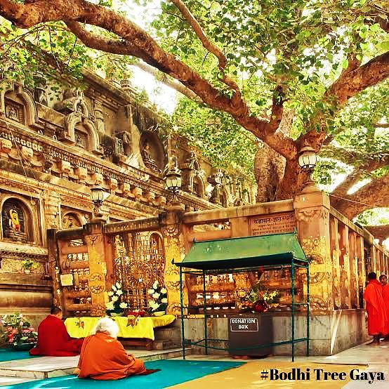
সকলকে ধন্যবাদ

